Slide 1
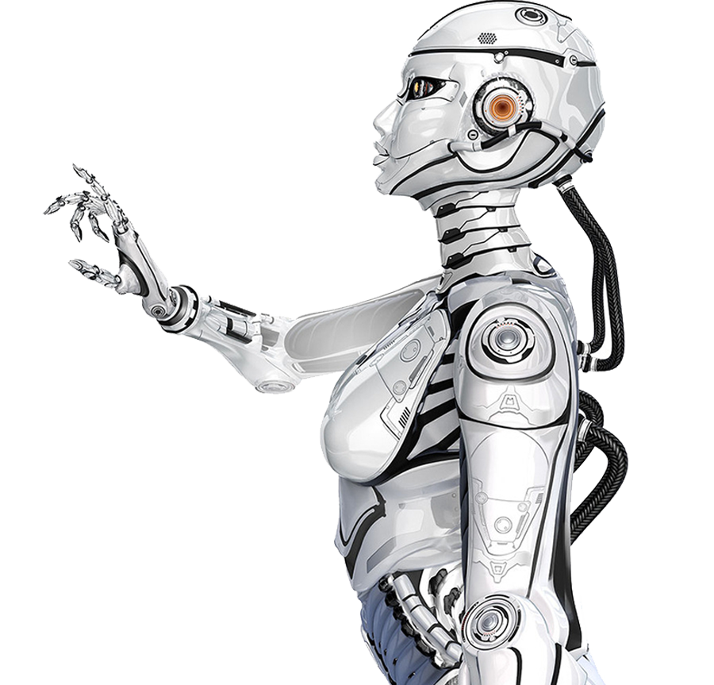
聊天機械人
自然語言對話
澳門培正中學 黃燦霖 資訊科技教師

Slide 2
(FD22-0493)
聊天機械人的技術原理和應用
瞭解人工智能發展的現況
學習NLP自然語言的理論
認識聊天機械人的技術和應用範圍
利用Python語言實作簡單的聊天機械人

Slide 3
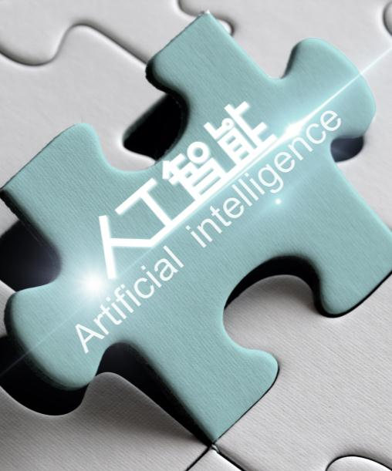
甚麼是人工智能?

Slide 4
人工
人工
智能
智能
關於什麼是「智慧」是指 能力、意識、自我、心靈？這裡是較有爭議性。
「人工」即由人設計，為人創造、製造。
指由人製造出來的機器所表現出來的智慧。通常人工智慧是指透過電腦程式來呈現人類智慧的技術。

Slide 5
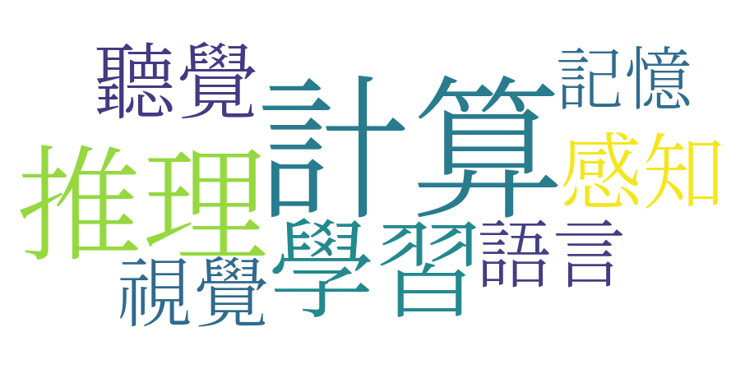
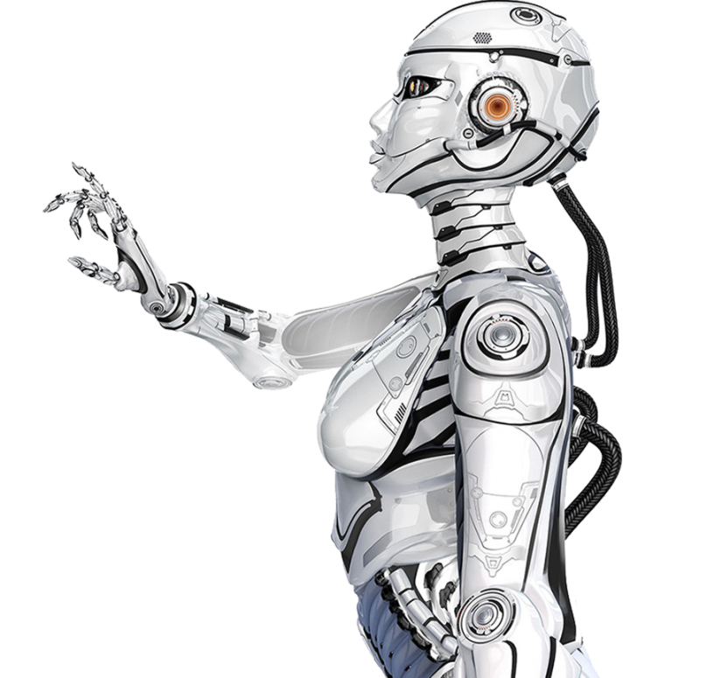

Slide 6
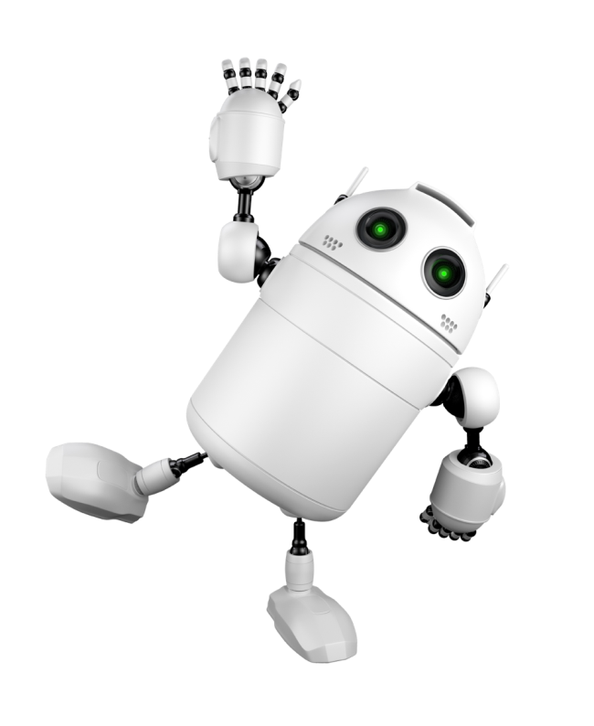
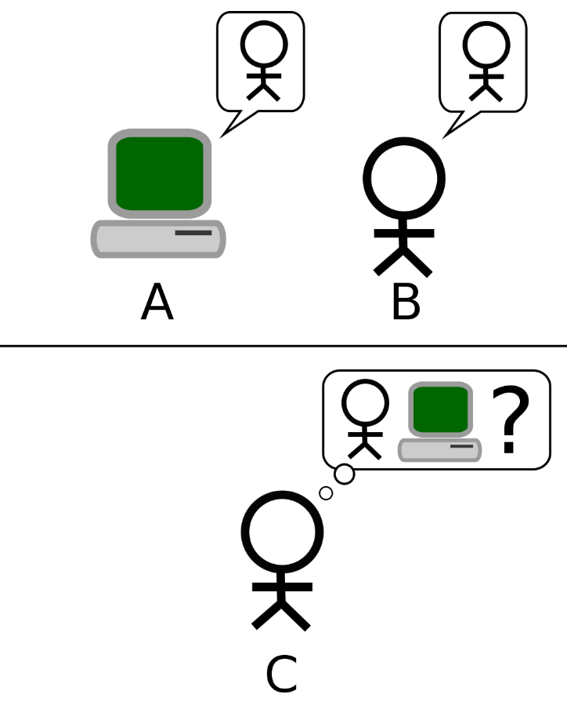
圖靈測試
是英國電腦科學家圖靈於1950年提出的思想實驗，目的在測試機器能否表現出與人等價或無法區分的智慧型。
歷史事件

Slide 7
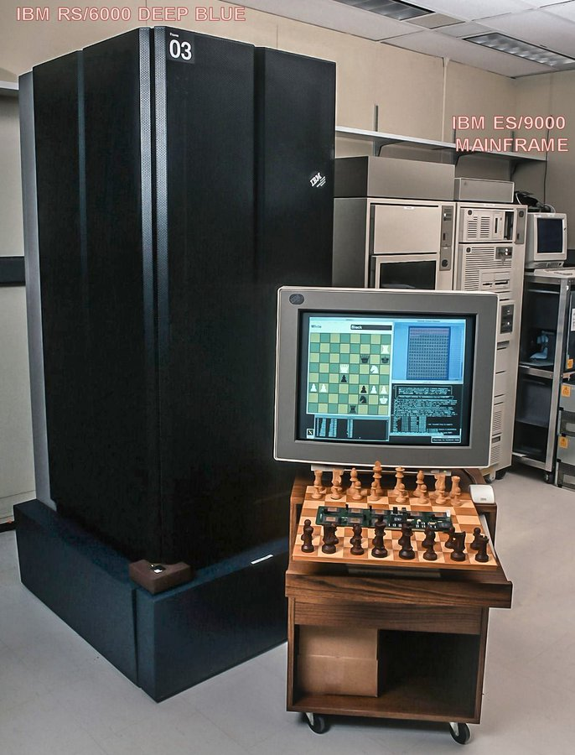
深藍 (超級電腦)
深藍（Deep Blue）是由IBM開發，專門用以分析西洋棋的超級電腦。1997年5月曾擊敗西洋棋世界冠軍卡斯帕羅夫。
歷史事件

Slide 8

AlphaGo
2014年開始由英國倫敦Google DeepMind開發的人工智慧圍棋軟體ｊ擊敗世界冠軍韓國職業棋士李世乭（九段）。
AlphaGo的做法是使用了蒙地卡羅樹搜尋與兩個深度神經網路相結合的方法，一個是以藉助估值網路（value network）來評估大量的選點，一個是藉助走棋網路（policy network）來選擇落子，並使用強化學習進一步改善它。
歷史事件

Slide 9
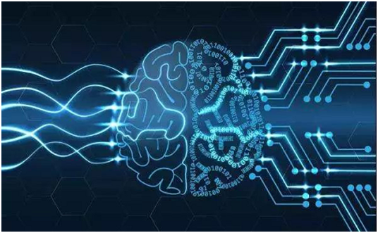
神經網絡
深度學習
機械學習
自主學習

Slide 10
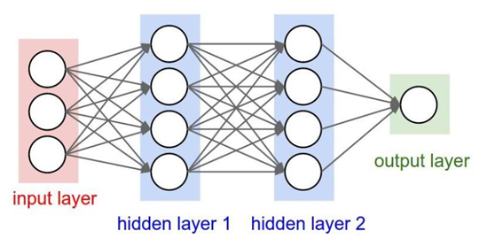
大數據

Slide 11
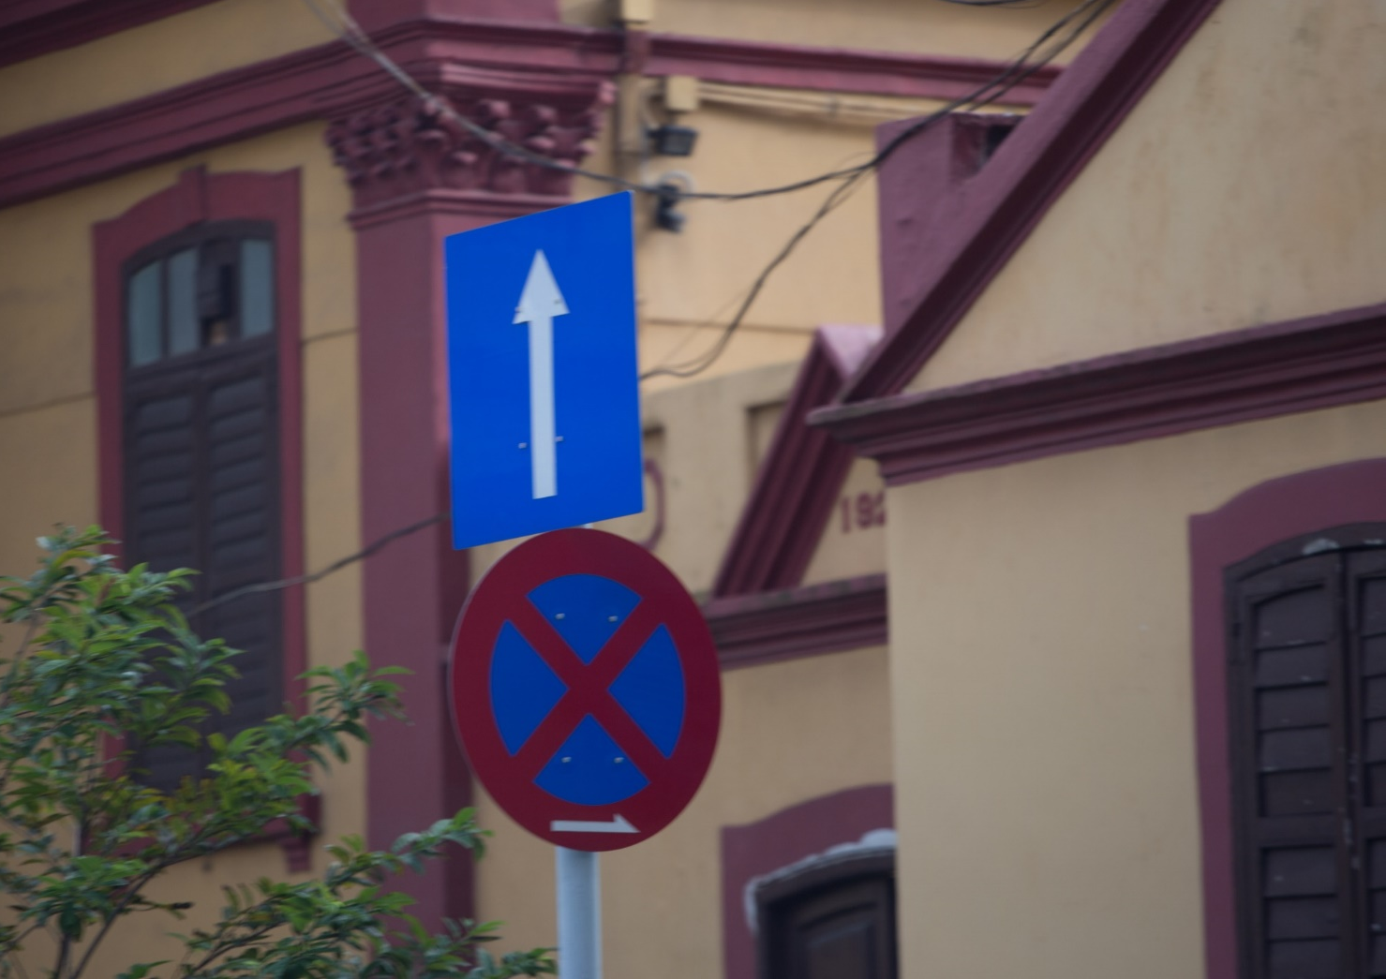
機器學習

Slide 12

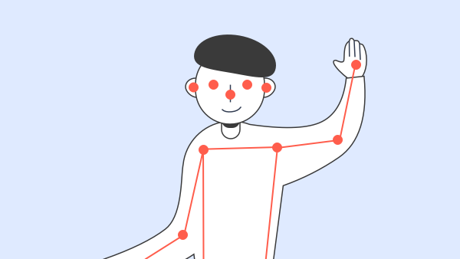
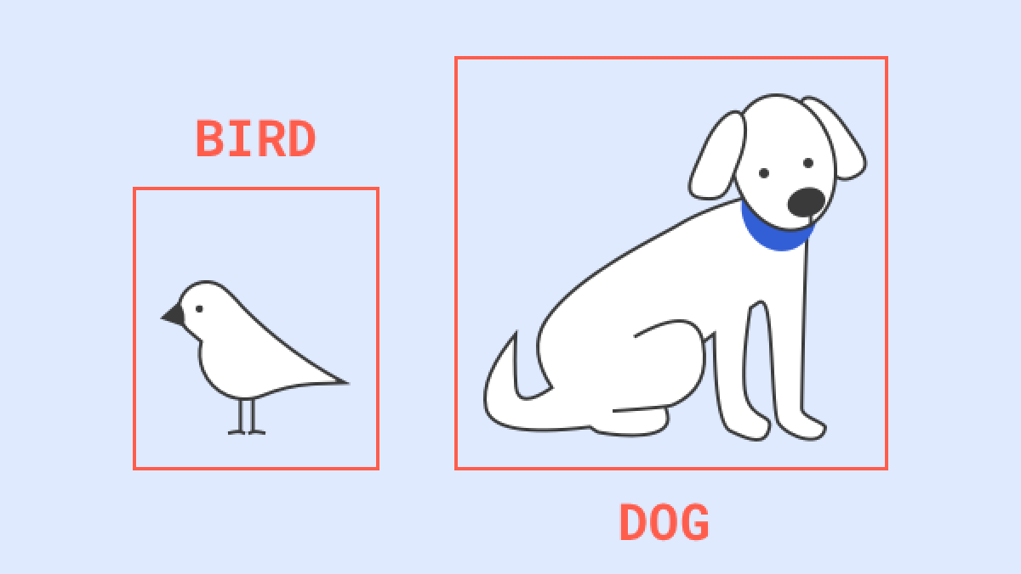

電腦視覺 Computer Vision
應用領域

Slide 13
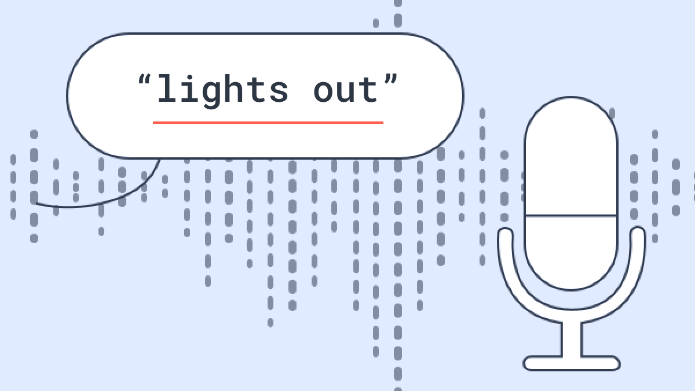
語音識別 speech recognition
應用領域

Slide 14
自然語言處理
Natural language processing；NLP
應用領域
自然語言處理（NLP）是指使用諸如英語之類的自然語言與智慧系統通信的AI方法。

Slide 15
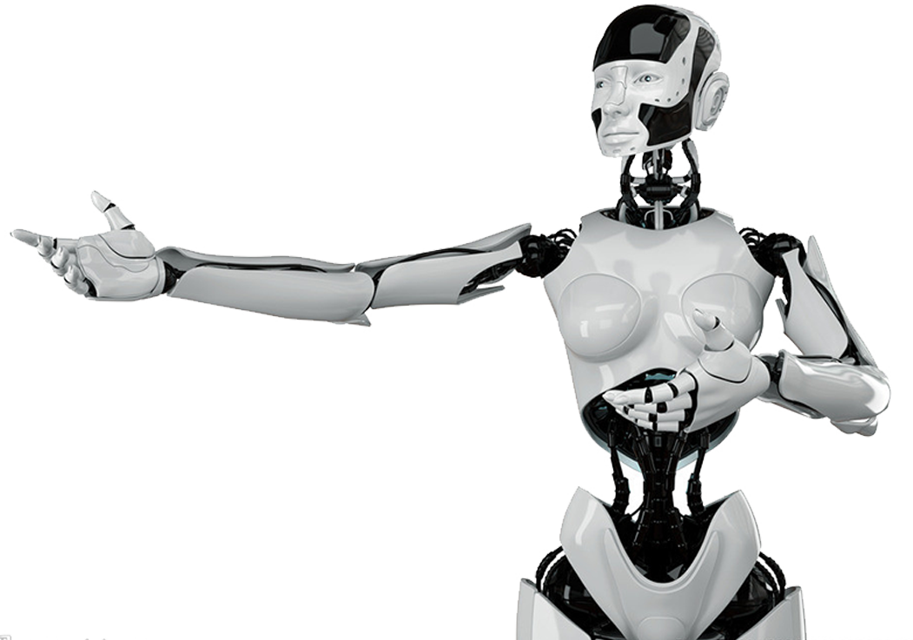
請睇片…

Slide 16
強人工智能
Vs
弱人工智能

Slide 17
NLP的應用領域
機器翻譯
信息抽取
文本分類
問答系統

Slide 18
NLP的應用例子
小冰作詩 - 上載圖片
https://poem.xiaoice.com/
AI藏頭詩
https://www.aichpoem.net/

Slide 19
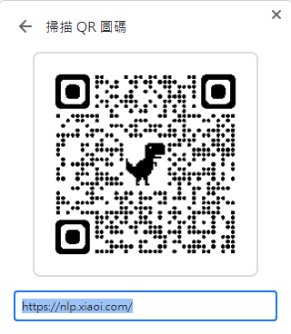

https://nlp.xiaoi.com/

Slide 20
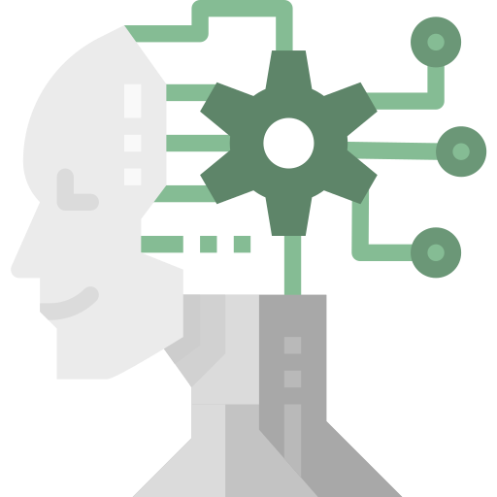
自然語言對話
自然語言理解（NLU）
語音識別（ASR）
語料庫（ Corpus ）
自然語言生成（NLG）
語音合成（TTS）

Slide 21
shorturl.at/imFNO
Google colab
實作聊天機器人（Chatbot）

Slide 22
github.com/pcmsricky/chatbot
Anacoda
實作聊天機器人（Chatbot）

Slide 23
改進對話
「的的了了」不必計算
設定最低的匹配值
挑戰圖靈測試
上下文處理
分佈式處理

Slide 24


免費資源
* Search Engine
*免費的聊天機械人
https://api.qingyunke.com/

Slide 25
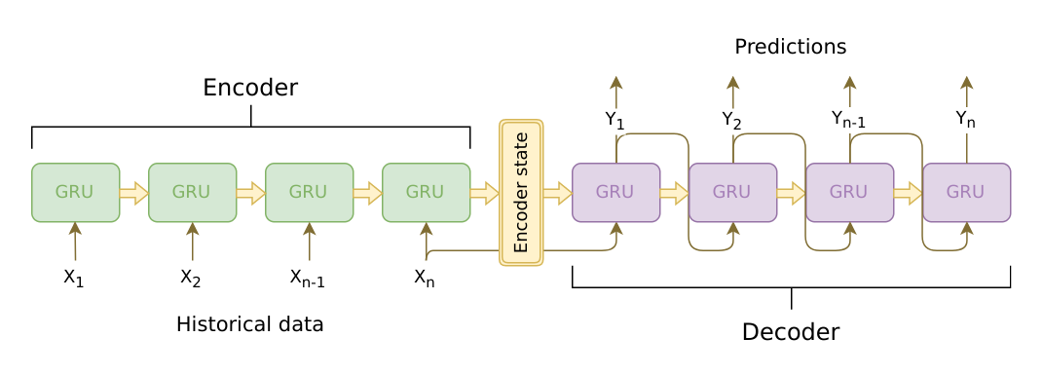
總結
PyTorch聊天机器人教程
https://pytorch123.com/FifthSection/Chatbot/
Seq2Seq模型

Slide 26
Q & A
Thank you

